Slide 1
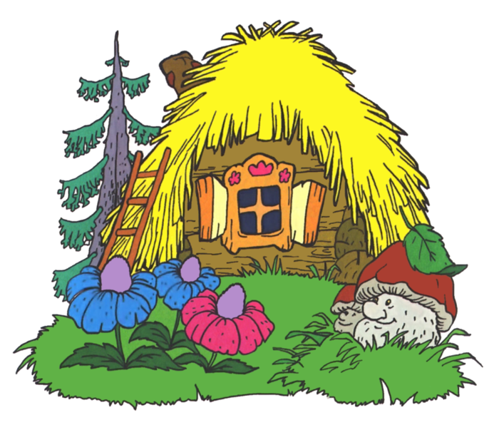
Мастер-класс на тему:
«Создание игр из бросового материала, как способ поддержки детской инициативы
дошкольников»
Выполнила:
воспитатель
МБДОУ Дс №1
Стрельцова Л.П.
г. Камышин 2024

Slide 2
«Создание игр из бросового материала, как способ поддержки детской инициативы дошкольников»

Slide 3
Проблема: изучение математики — неотъемлемая часть образовательного процесса. Стремительное развитие науки и техники в большом количестве отраслей — от строительства зданий до освоения космоса — требует от современного человека соответствующих знаний. Поэтому первые шаги в этом направлении ребёнок делает ещё в детском саду

Slide 4
Актуальность: важное место в изучении детьми математических представлений являются режимные моменты, особенно для детей пятого года жизни, когда они только начинают знакомиться с математикой. Формировать, развивать и закреплять математические представления детей можно во время игры, умывания, приема пищи, прогулки.

Slide 5
Цель: сформировать у детей интерес к занятиям по ФЭМП через использование технологии моделирования , сделать занятия увлекательными при освоении нового материала и повтора пройденного во время продуктивной деятельности, в самостоятельной деятельности детей, образовательной деятельности.

Slide 6
Исходя из цели нами были выдвинуты следующие задачи:
образовательные: способствовать проявлению и становлению интереса к познанию, выявлению закономерностей, связей и зависимостей предметов и явлений окружающего мира;
обогащать знания через практические виды деятельности, доступные ребёнку: сравнение, преобразование, воссоздание, счёт, измерение, вычисления, моделирование и др.
Развивающие: развивать познавательные способности, логическое мышление, абстрактное мышление и логику, совершенствовать внимание, память и речь. Воспитательные: воспитывать математические способности и интеллектуальную культуру ребят .

Slide 7
Планируемый результат: знакомство с важнейшими логическими операциями, формирование элементарного уровня математических представлений, изучение абстрактного понятия о числе, умение определять качественные признаки предметов и систематизация их по определённым свойствам. Воспитание самостоятельности и инициативности.

Slide 8
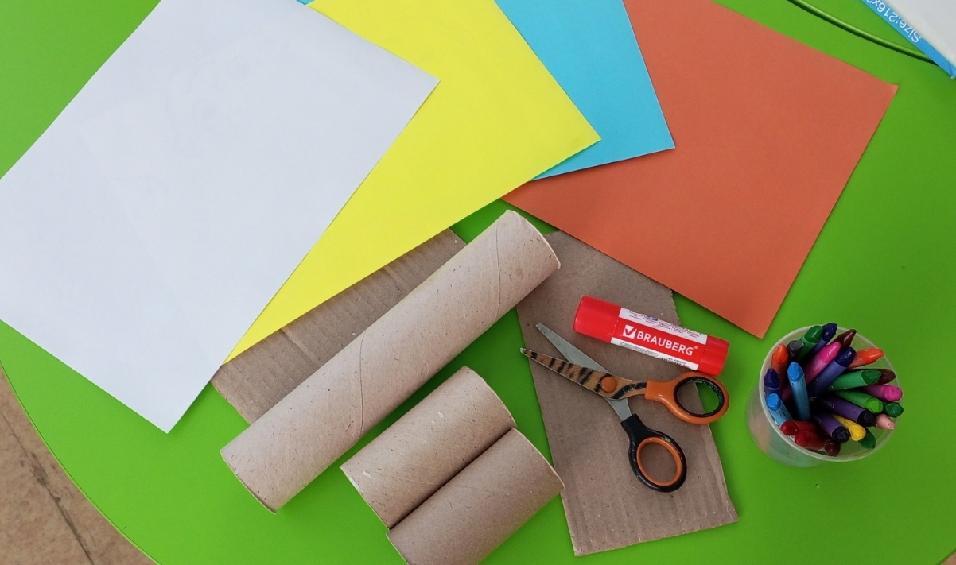
Начиная работу, мы создавали положительную мотивацию к ней. Дети, стали не просто наблюдателями изготовления игр, а непосредственно были привлечены к совместному их изготовлению из подручных материалов: картон, втулки, журналы, газеты.

Slide 9
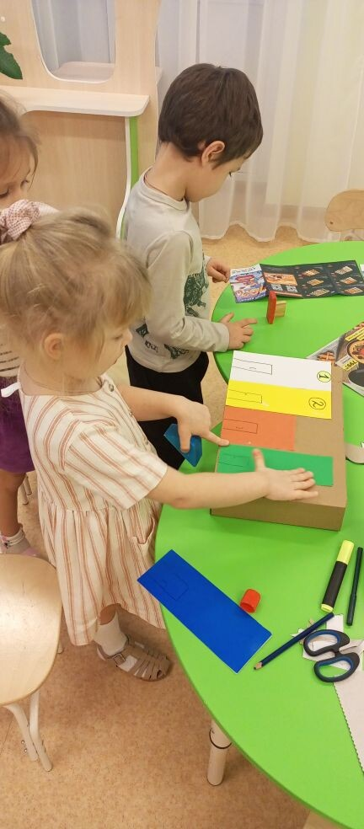
Так, работая над игрой «Числовые домики» охотно рисовали домики, крыши, при этом закрепляли их цвет, величину, самостоятельно находили и вырезали цифры. А когда работа над игрой была завершена, увидели некоторые ошибки и предлагали правильные варианты исправления.

Slide 10
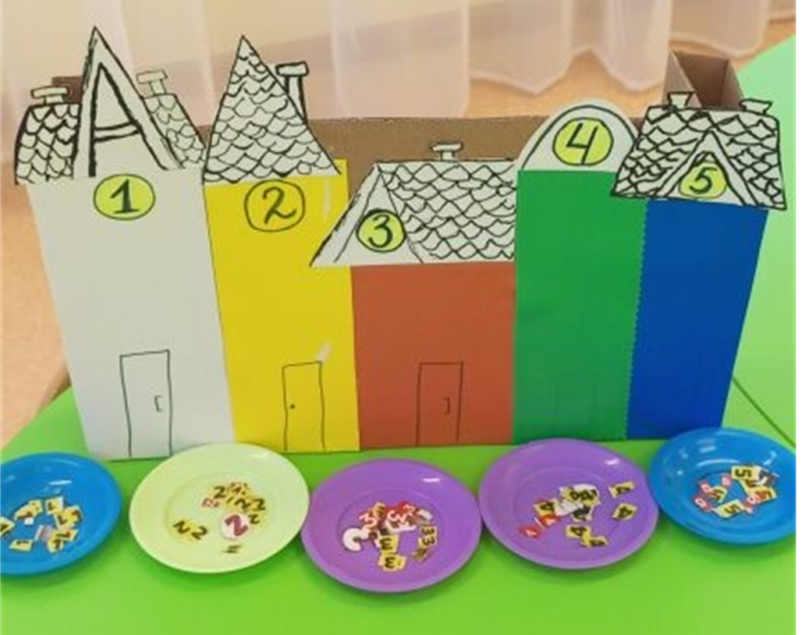
Данную игру использовали для заданий: - Назови самый низкий дом (высокий)? -Какой по счету зеленый( желтый) дом? -Какой дом стоит между красным и синим домом? и т.д.

Slide 11
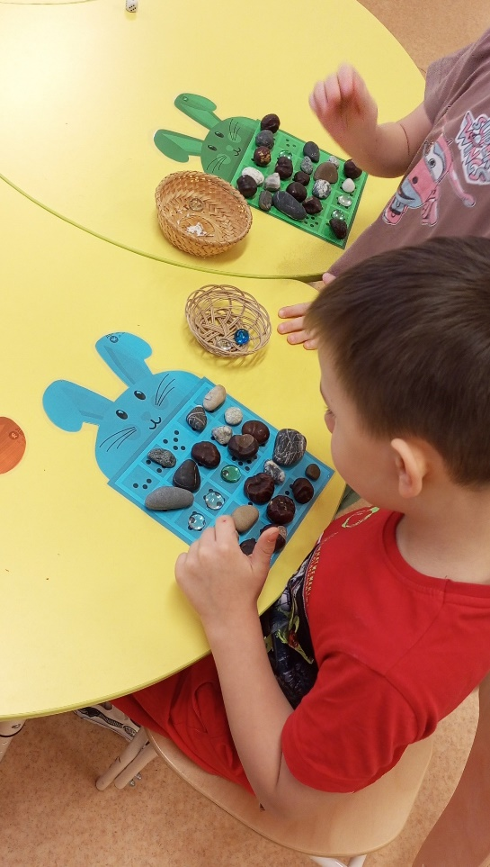
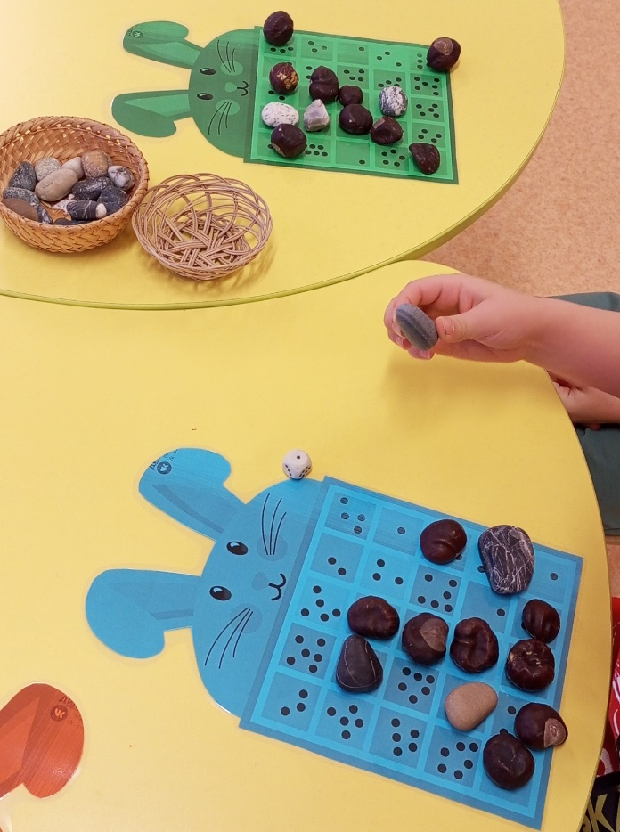
Игра «Весёлые зайчики» научила детей работать сообща, строго соблюдать правила игры, быть внимательными. Ребята закрепили навыки счёта. Научились соотносить количество числовых точек на карточке с числом на кубике. Для данной игры дети сами выбирают различный материал, чтобы закрыть нужный квадрат: каштаны, камни, стеклышки, геометрические фигуры.

Slide 12
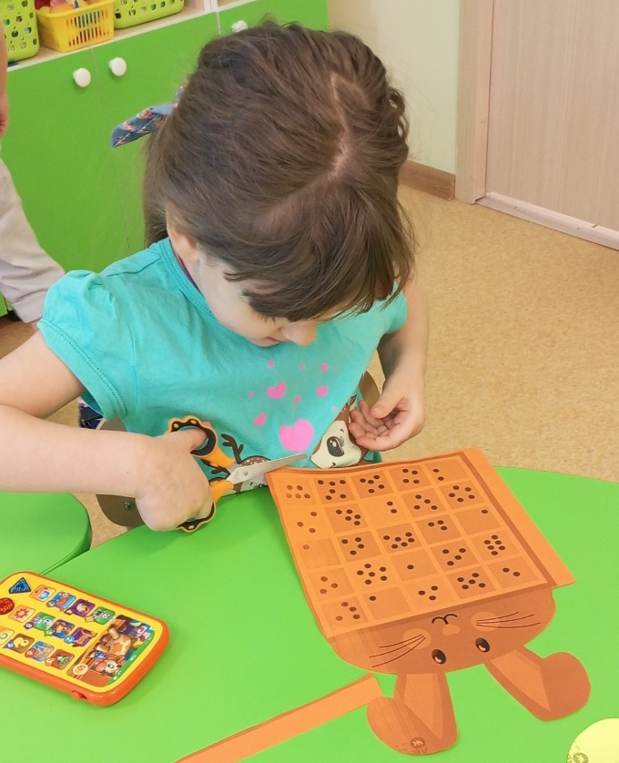
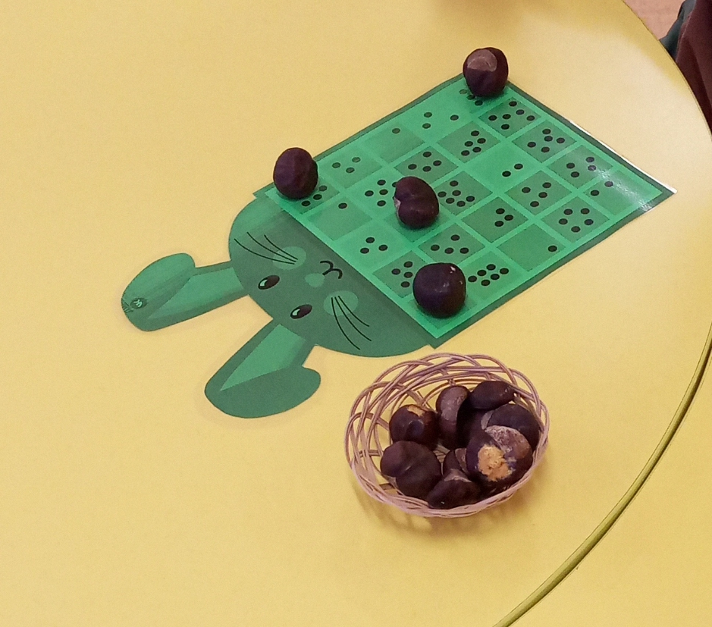
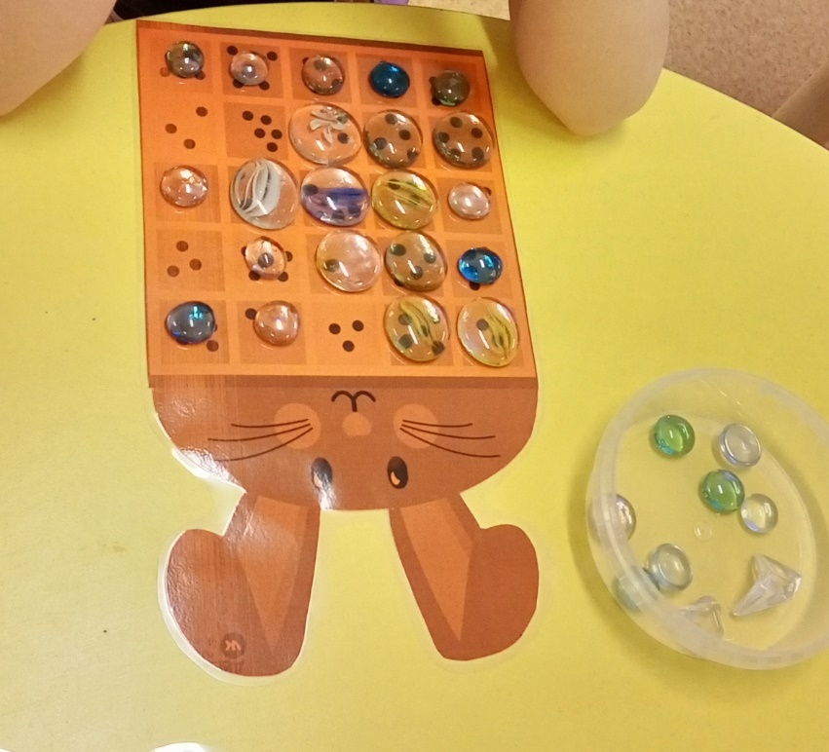

Slide 13
Закрепляем счёт играя в игру «Парочки».
Цель : соотносить количество точек с цифрами, расположенных в разных положениях. Закрепление счёта в пределах 5. Развивать пространственные соотношения (точки в рядах должны быть в разном расположении). Совершенствовать усидчивость, доводить дело до конца. В эту игру можно играть как одному, так и в паре. Игра предназначена для детей дошкольного возраста, которая легко научит соотносить количество точек с цифрами, закрепить счёт в пределах 5.
Ребята проявляют инициативу , фантазируют придумывают свои правила и варианты игры

Slide 15
Игра «Посчитай и подбери» изготовлена из картонных втулок и коробки. Она помогла формированию у детей абстрактного мышления и логики, совершенствованию внимания. Совместная работа над игрой усилила интерес к ней, вызвала чувство собственной значимости и у ребят была воспитана самостоятельность и инициативность.

Slide 16
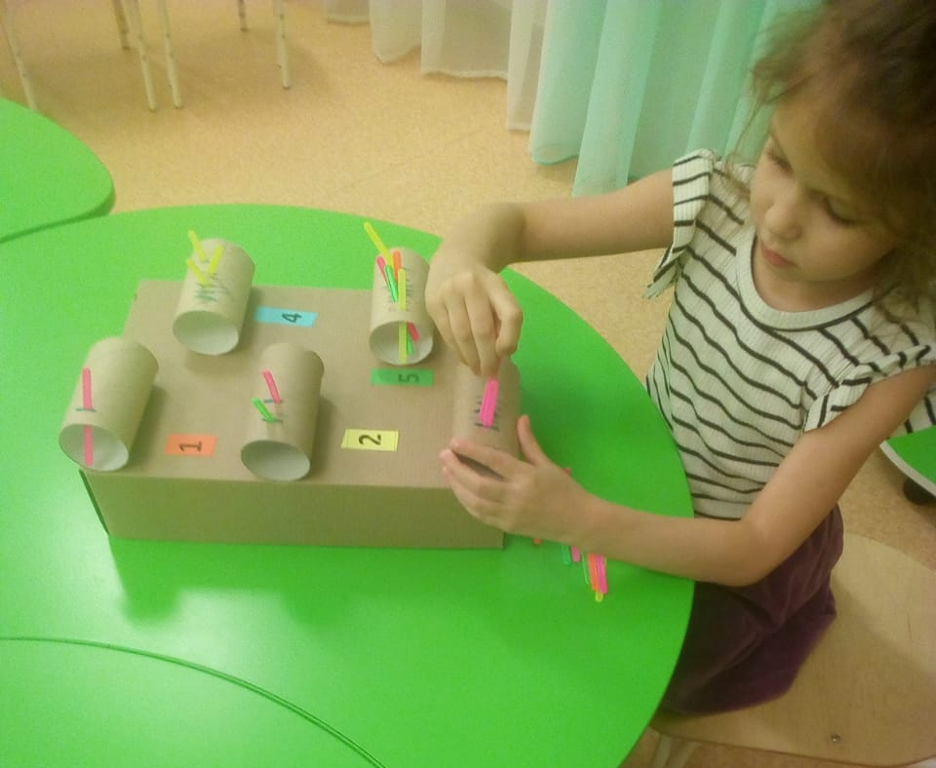

Slide 17
Работая над созданием игры «Числовые лучики» дети познакомились с правилами игры, старались сделать её эстетической, аккуратно приклеивали лучики. Во время игры нужно было применить полученные практические навыки вырезывания. С помощью кубика определяли, какую цифру на лучике необходимо отрезать.
Эта игра способствовала обогащению знаний через практические виды деятельности: сравнение, преобразование, воссоздание, счёт. А также дети проявили инициативу, предложив второй вариант игры самостоятельно. Лучики получились и с одинаковыми цифрами и с разными.

Slide 18
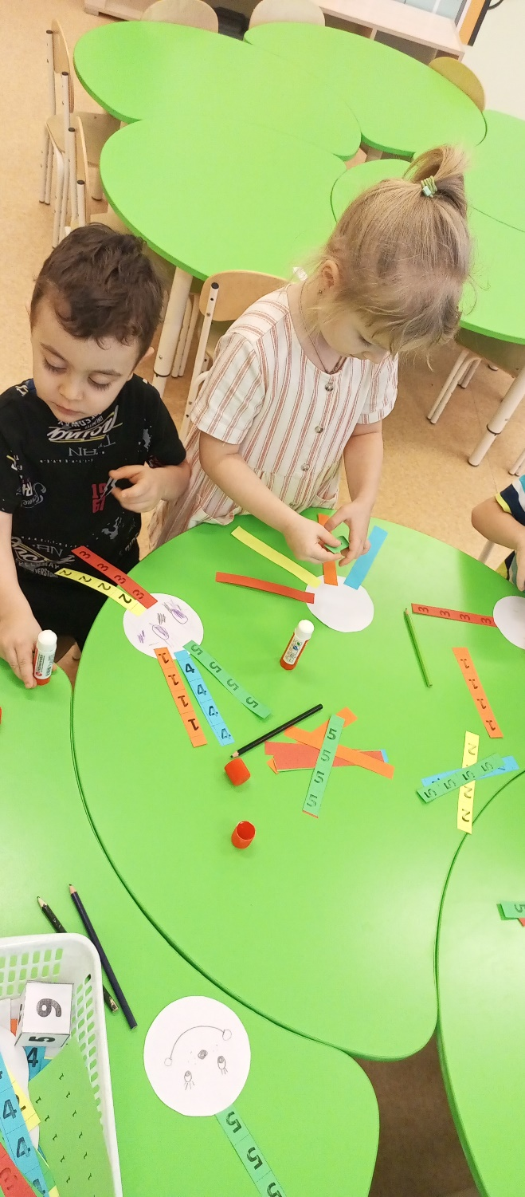
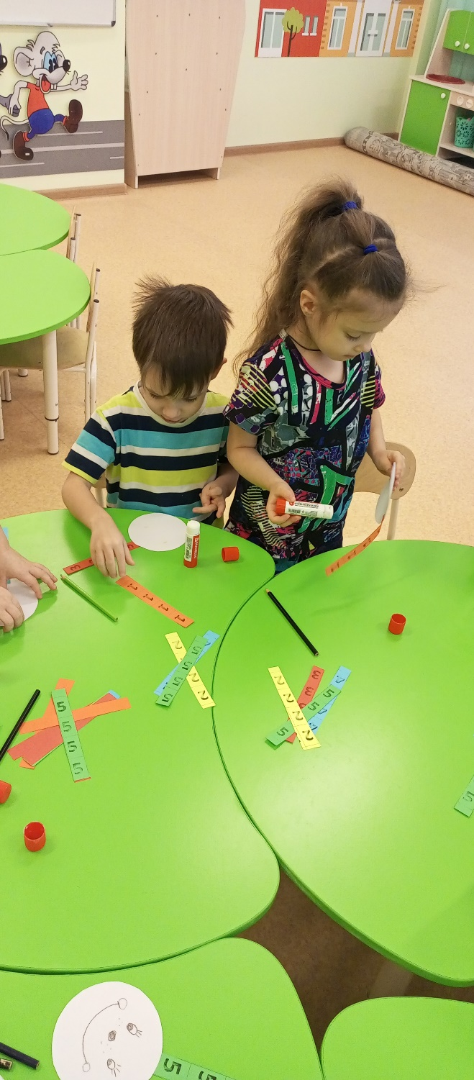

Slide 19
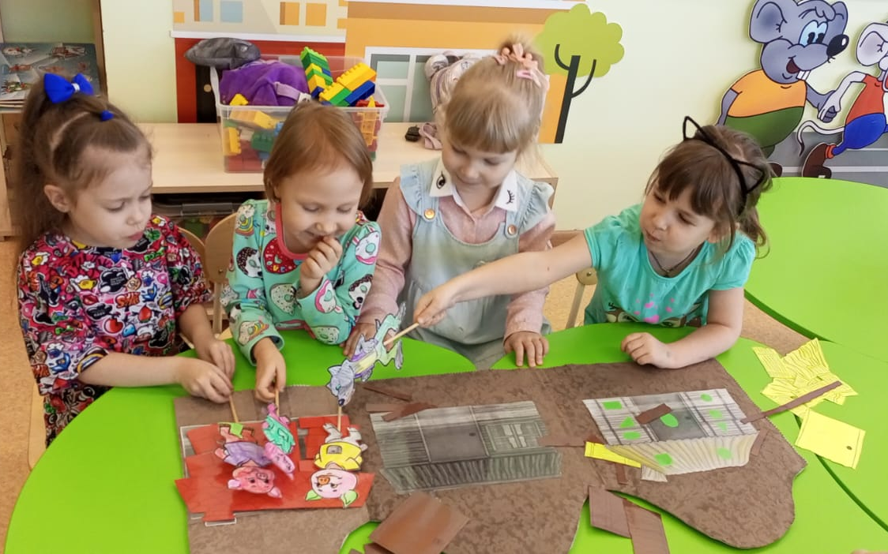
Театрально - игровая деятельность и мир сказки является ярким эмоциональным средством, воздействующим на воображение ребёнка словом, действием. Она доставляет детям большое удовольствие, приносит много радости. Однако, нельзя рассматривать спектакль, только, как развлечение. Восприятие кукольного спектакля - сложный психологический процесс, который формирует и умственные способности детей – развивает память, речь, усиливает навыки элементарных математических способностей.

Slide 20
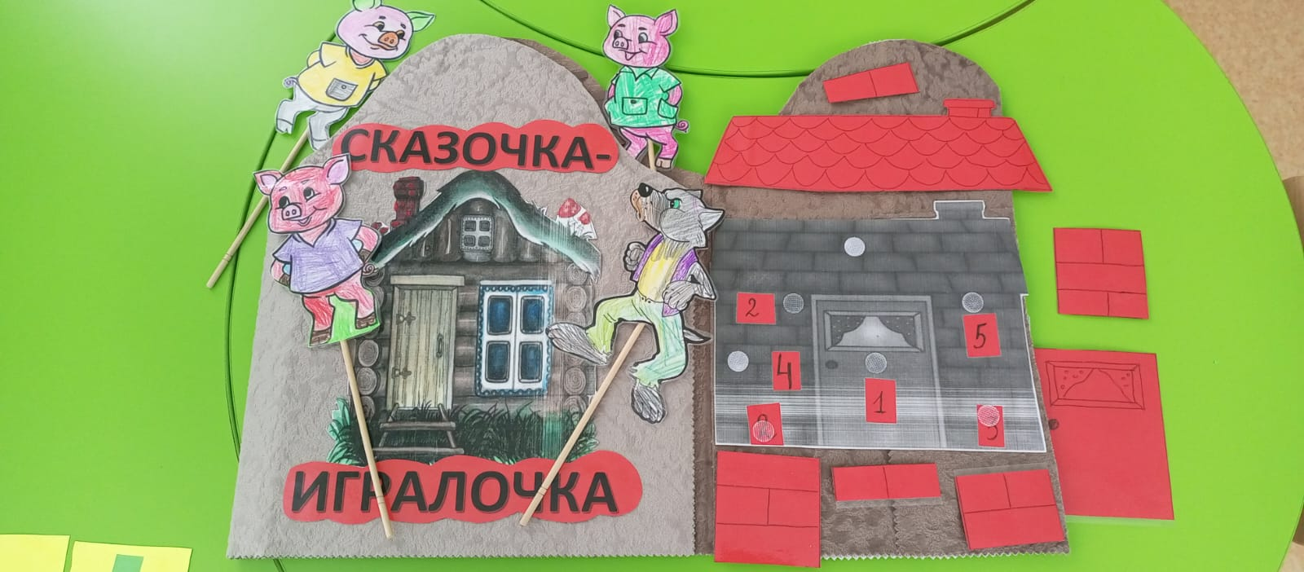
В ходе беседы «Числа в Сказках» дети выяснили, что самое распространенное число, которое встречается в сказках – «три».
Развивающая предметно-пространственная среда нашей группы пополнилась игрой «Сказочка- игралочка»
по сказке « Три поросенка»

Slide 21
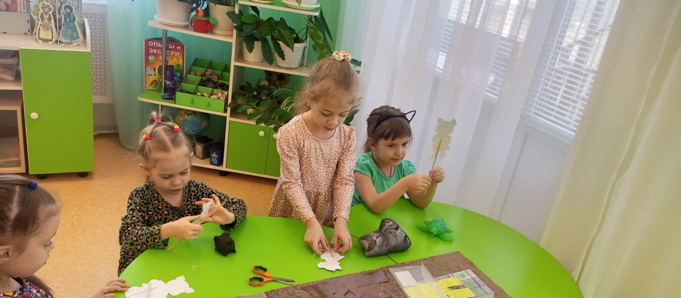
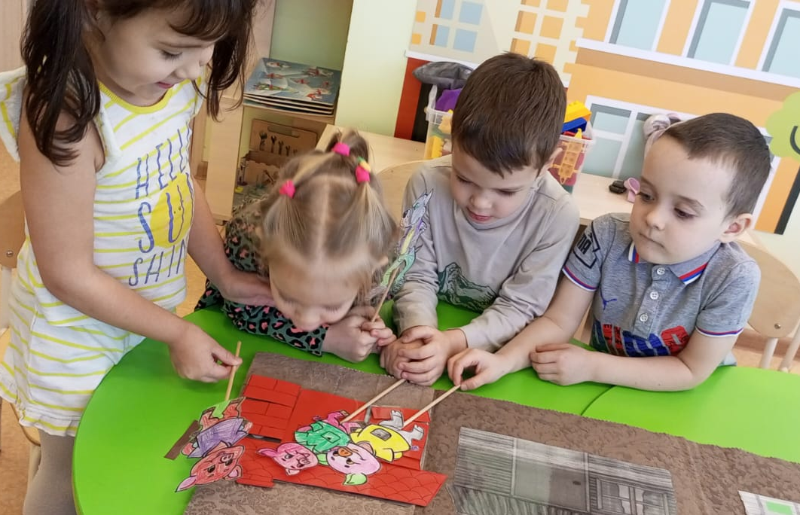
Дети принимали активное участие в создании героев сказки и декораций. Используя элементы драматизации, были закреплены элементарные математические представления о числах (закреплен количественный счет в пределах пяти), геометрических фигурах, о сравнении двух предметов по величине ( длине, ширине, высоте), обозначении результата сравнения соответствующими словами: длинный- короткий, широкий -узкий, высокий- низкий .

Slide 22
Полученный результат: развитие математических представлений и понятий у детей пятого года жизни через режимные моменты помогло детям освоить и закрепить математические знания, полученные на занятиях. В работу были включены различные виды деятельности, что способствовало лучшему формированию и закреплению математических представлений и понятий. Формирование элементарных математических представлений способствовало формированию абстрактного мышления и логики, совершенствованию внимания, памяти и речи, что поможет ребёнку активно познавать и осваивать окружающий мир.

Slide 23
Спасибо за внимание!

